Slide 1

Aprendre de les tragèdies:
Anàlisis retrospectives de feminicidis. Experiències a l’àmbit internacional.

Slide 2
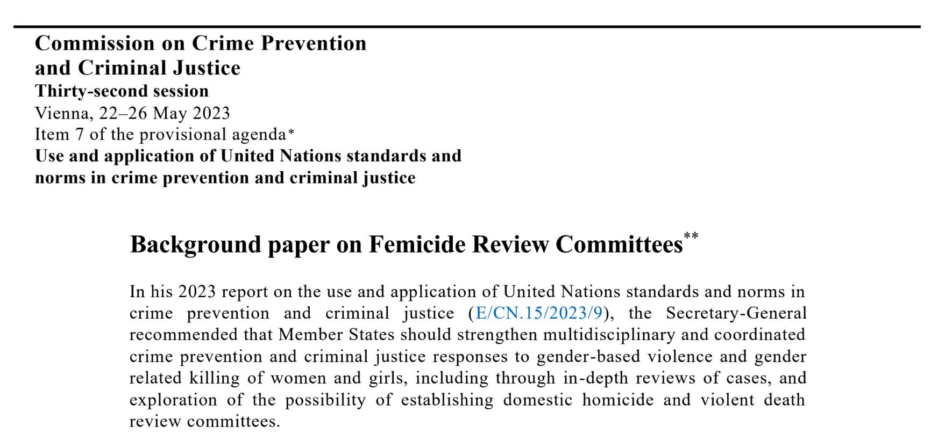
Anàlisi retrospectiva de feminicidis
Domestic Homicide Review (DHR)
Domestic Violence Fatality Review (DVFR)
Anàlisi retrospectiva d’homicidis de VD (Portugal)

Slide 3
Anàlisi retrospectiva de feminicidis
EUA
Canadà
Austràlia
Nova Zelanda
Regne Unit
Suècia
Portugal
Què és?
Objectius
Països on s'han implementat
Tipus de comitès
  Organismes públics implicats
  Participació d'organitzacions no governamentals
  Participació de les famílies i comunitats
Característiques d'integrants dels comitès
3

Slide 4
Anàlisi retrospectiva de femicidis / feminicidis
Extensió dels casos revisats
Relacions de parella / família
Més enllà d'homicidis
Revisió d'homicidis de nens/es
Procediments i temps
Relació amb els processos penals
Anàlisi de dades, informes i difusió
Recomanacions i seguiment

Slide 5
Impacte i desafiaments
Impacte
Millorar la prevenció i la sensibilització social
Millorar la formació qualificada
Millorar els serveis i l'avaluació i la gestió de riscos
Promoure l'autoreflexió sobre les pràctiques
Millora de la cooperació entre organismes
Desafiaments
Supervisió i presentació d'informes sobre l'aplicació de les recomanacions
Avaluació dimpacte
Recursos involucrats
Grups i comunitats minoritzats

Slide 6
Per què les anàlisis retrospectives dels feminicidis són una eina rellevant?
Complementen la legislació i les polítiques existents sobre feminicidi
Focus social i institucional més enllà de la responsabilitat penal individual i respostes de l'SJP → un problema social complex
Considerar el coneixement i les perspectives de les famílies i les xarxes socials → potencial reparador de la seva participació.
La participació d’actors públics i privats fomenta la coordinació multisectorial i un enfocament whole-of-state per a la prevenció de la violència contra les dones per raons de gènere.

